Slide 1
Taller aprendizaje automático Supervisado
Presentado por
Víctor Echavarría
Lucero Zárate Herrera
Jesús Alberto Florez Lizarazo

Slide 2

Problema de regresión

Slide 3
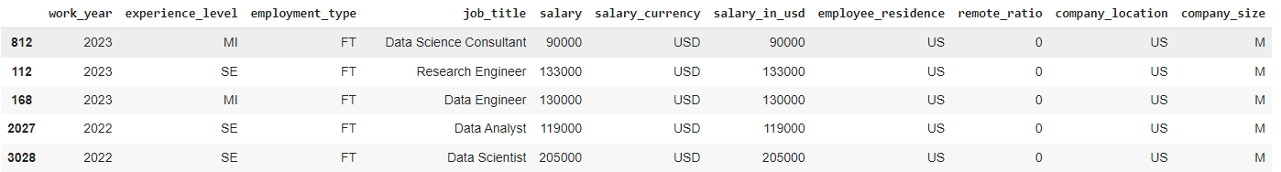
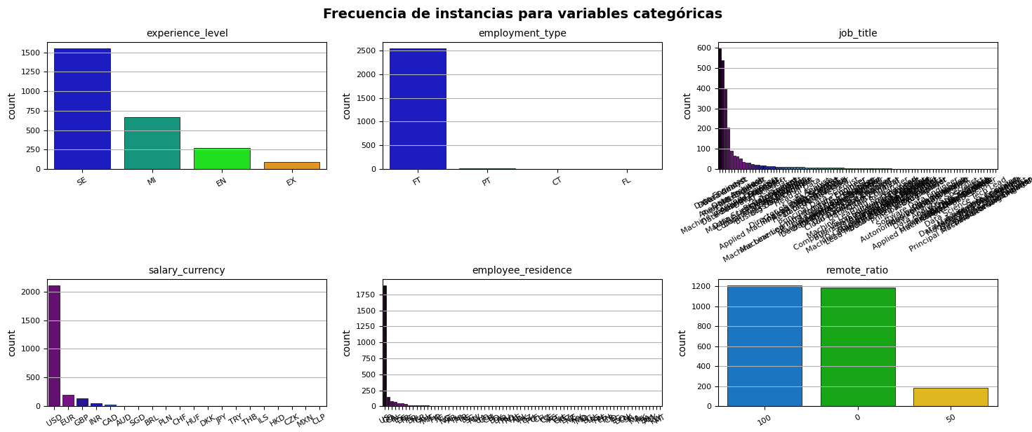
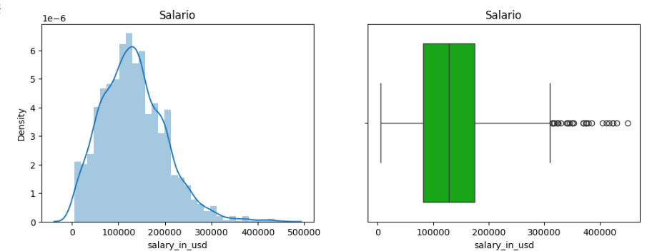
Dataset considerado – exploración

Slide 4
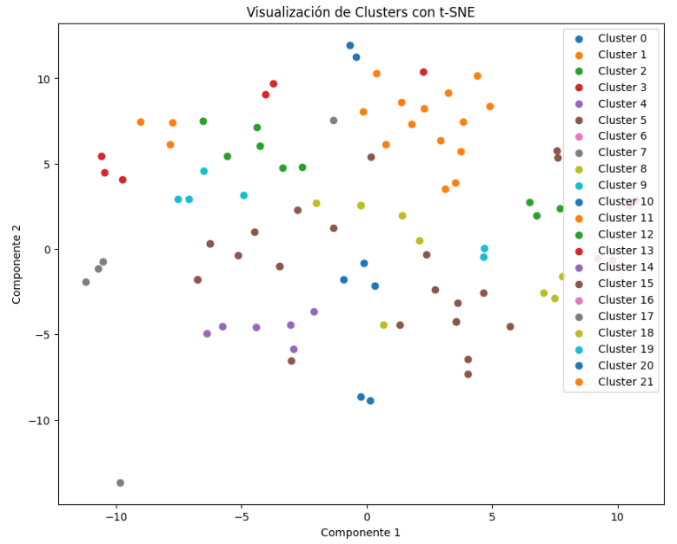
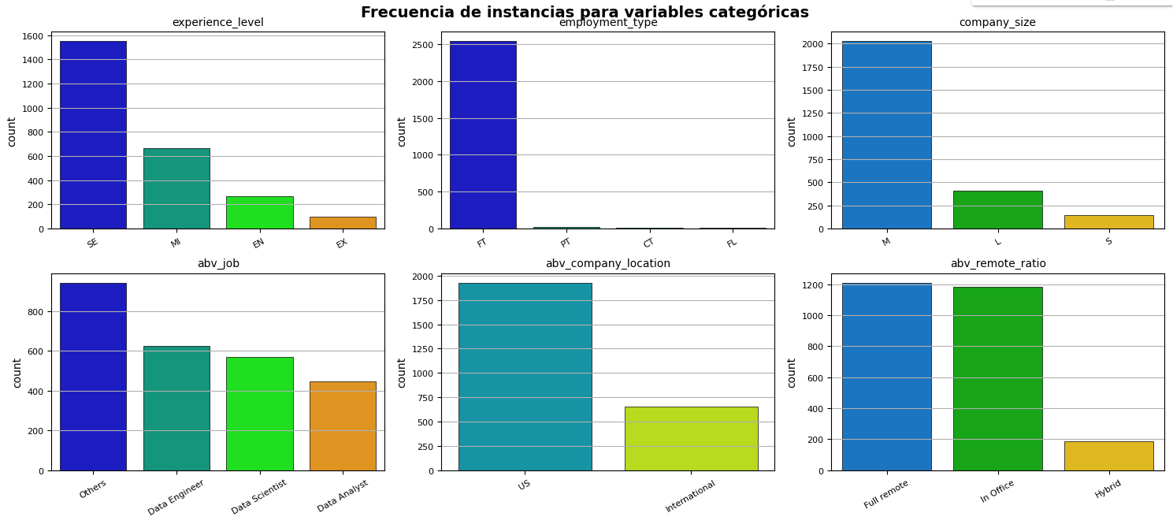
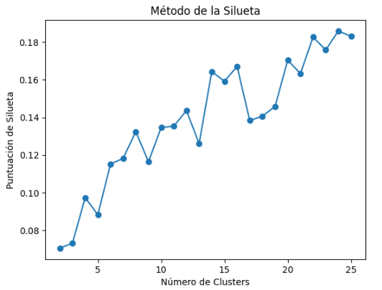
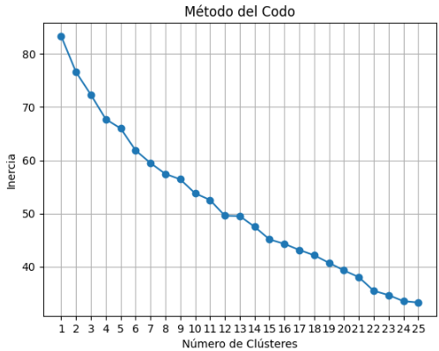
Preparación de datos

Slide 5
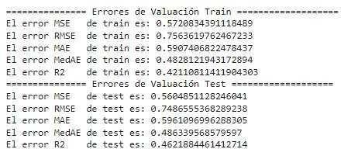
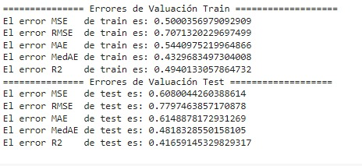
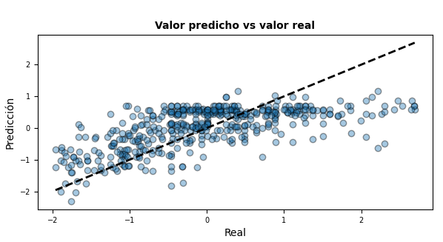
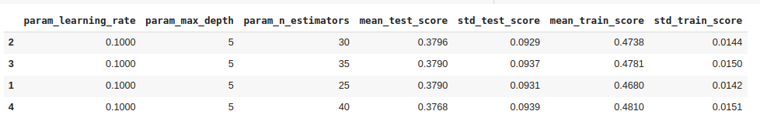
Evaluación de modelos
Evaluación Regresión Lineal
Evaluación Random Forest Regresor
Validación cruzada Gradient Bosting

Slide 6
Conclusiones
Los errores cuadráticos medios en los dos modelos son altos, lo que señala una discrepancia considerable entre los salarios reales y los predichos. Además, los valores bajos de linealidad (r²) indican una asociación débil entre los valores predichos y reales.
Ninguno de los modelos dio una gran precisión en la predicción salarial, sin embargo, el modelo de regresión presentó un rendimiento ligeramente mejor.
Es necesario tener una muestra amplia con una amplia gama de factores que afecten los salarios y realizar una mejor predicción de estos teniendo en cuenta diferentes contextos.

Slide 7

Problema de clasificación de texto

Slide 8
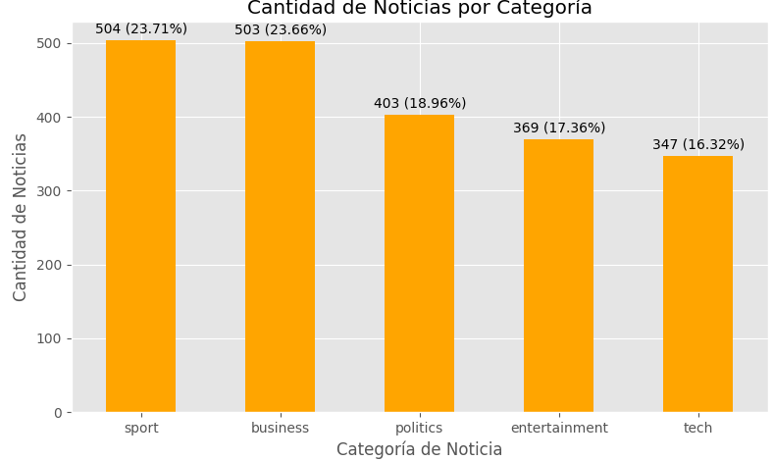
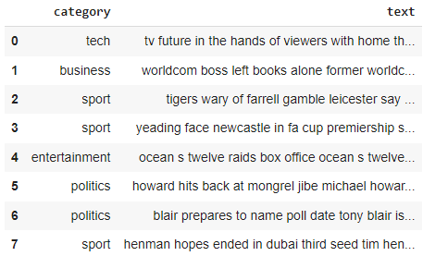
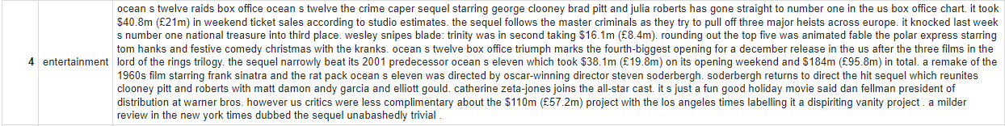
Dataset considerado – exploración

Slide 9
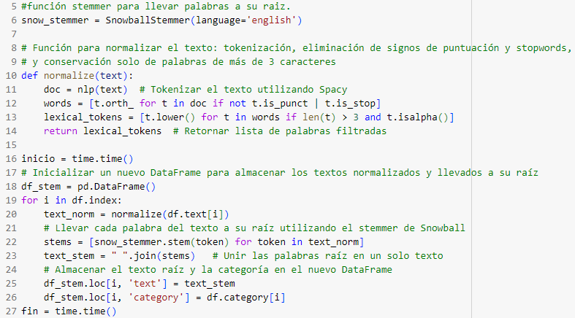
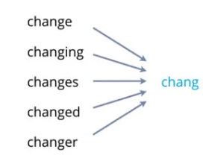
Procesamiento de texto y creación dataset para entrenar modelo
Palabras del texto llevadas a su raíz:
Imagen tomada de: https://medium.com/@ayselaydin/2-stemming-lemmatization-in-nlp-text-preprocessing-techniques-adfe4d84ceee

Slide 10
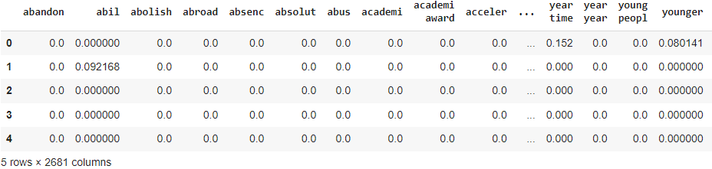
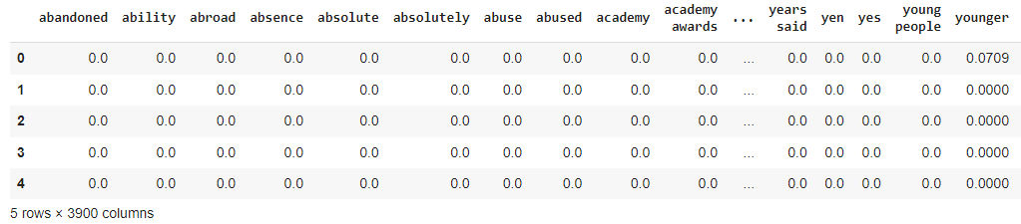
Procesamiento de texto y creación dataset para entrenar modelo
Bolsa de palabras con texto llevado a su raíz:
Bolsa de palabras sin texto llevado a su raíz:

Slide 12
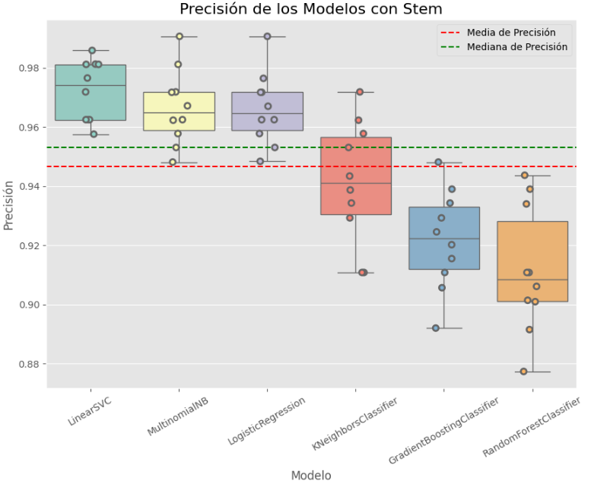
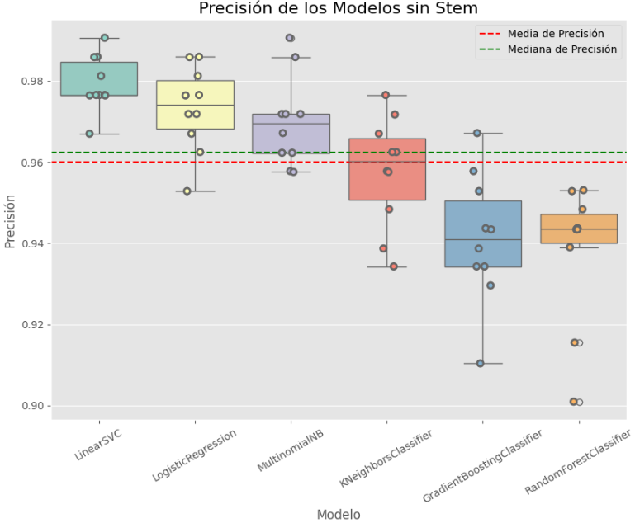
Evaluación de modelos
Validación cruzada de 10 pliegues
Precisión modelos con palabras llevadas a su raíz.
Precisión modelos sin palabras llevadas a su raíz.

Slide 13
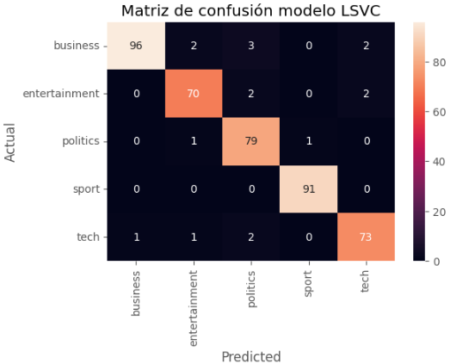
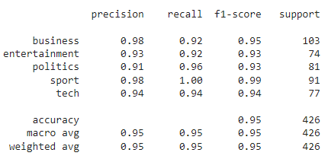
Evaluación de modelos
Matriz de confusión Maquina vectores de soporte lineal.
Indicadores de desempeño.

Slide 14
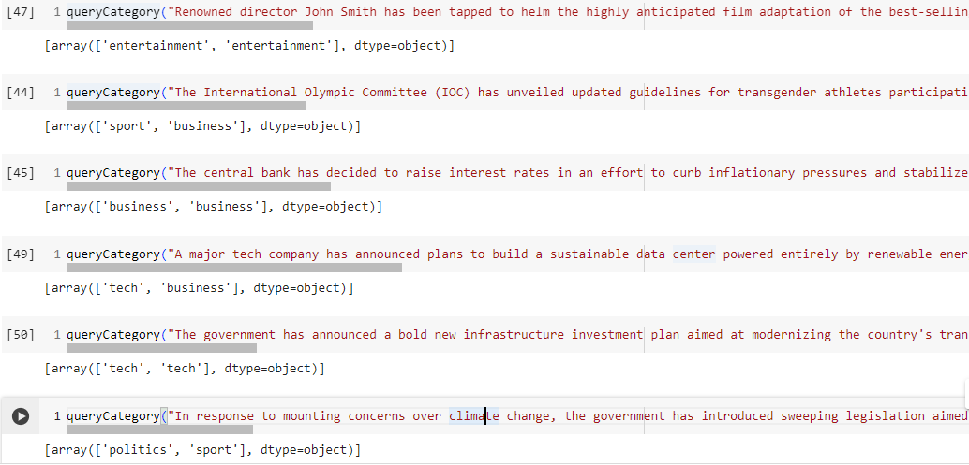
Comportamiento en productivo

Slide 15
Conclusiones
Trabajar con textos demanda recursos de máquina importantes que se deben considerar y aplicar técnicas de procesamiento de texto para minimizar los mismos.
Al momento de sacar a productivo un modelo de clasificación se debe tener en cuenta el contexto de los datos de entrenamiento y el objetivo de negocio que se quiere cumplir con este modelo.

Slide 16
Gracias…

